Slide 1

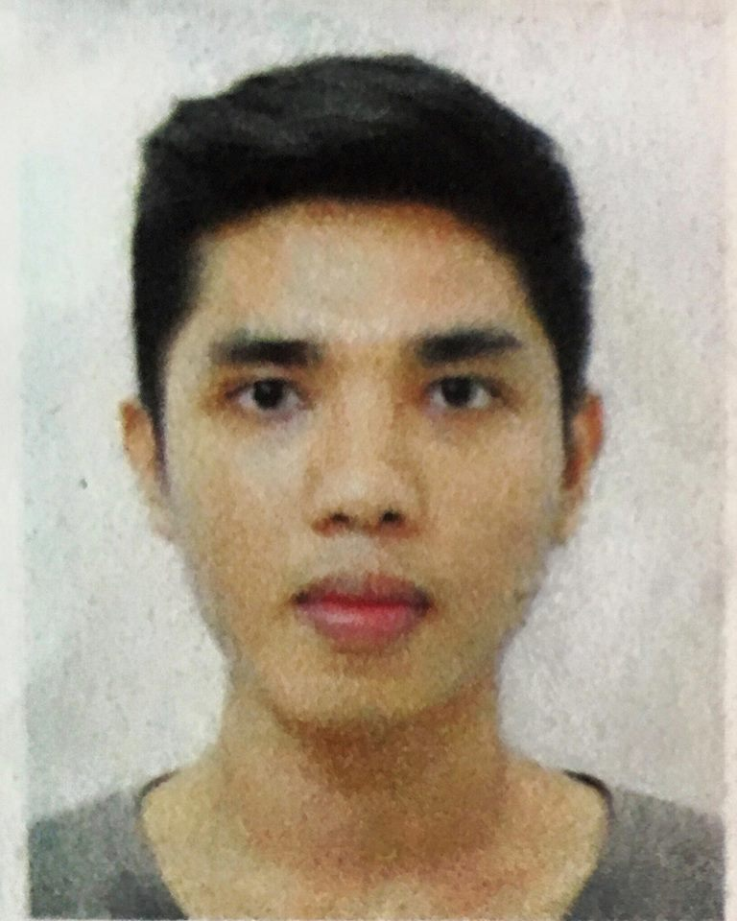
Nguyễn Duy Thanh – Vũ Nguyên Hưng

Slide 2
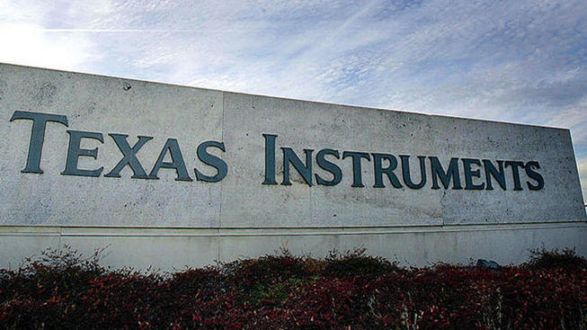

Slide 3

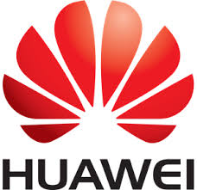



Là tập đoàn tầm cỡ thế giới trong lĩnh vực bán dẫn
Cung cấp các thiết bị xử lý tính hiệu kỹ thuật số, analog
Cung cấp dịch vụ xử lý ảnh số
Notes:
Google, Lenovo, Intel, Huawei
25 quốc gia
TI có hơn 30.000 khách hàng

Slide 4

Nhận thấy thị trường sẽ trở nên khốc liệt hơn
Cạnh tranh từ các đối thủ lớn
Cạnh tranh từ các công ty khởi nghiệp
Cạnh tranh từ các công ty bán các sản phẩm tương tự
Cạnh tranh về giá với các công ty ở các nước đang phát triển
Sản phẩm cần được custom
Đơn hàng quốc tế
Đặt hàng theo bộ sản phẩm
Khách hàng muốn được thao tác trên web
Nhà cung cấp/đại lý cần thêm thông tin
…
Notes:
Khách đặt 1 bộ các chi tiết
Khách đặt hàng ở đâu đó rồi muốn giao tới đâu đó
Quản lý hàng tồn kho toàn câu, lấy ví dụ
Không kiểm kê được số liệu, họ muốn có những con số cụ thể
Cẩn giảm thiểu thời gian xoay vòng vốn
Sự chia sẽ thông tin giữa TI và khách hàng, nhà cung cấp, đại lý là không có.
Không thể kiểm kê được các chỉ số như thời gian, chi phí, tính linh hoạt, chất lượng, sự hao mòn thiết bị…
Hao phí đến từ việc bảo trì và vận hành nhiều hệ thống riêng biệt.
Không có khả năng kiểm kê toàn cầu.

Slide 5

Cần một cuộc cách mạng
Một hệ thống ERP
4 năm, 4 giai đoạn
250 triệu đô
Microsystems , SAP, I2, Andersen Consulting
Notes:
Có ý kiến cho rằng nhiều hệ thống thì linh hoạt hơn

Slide 6

ERP
Quản lý những hoạt động/công việc
Được chia ra làm những module nhỏ
Đều lấy dữ liệu từ một nguồn duy nhất

Slide 7
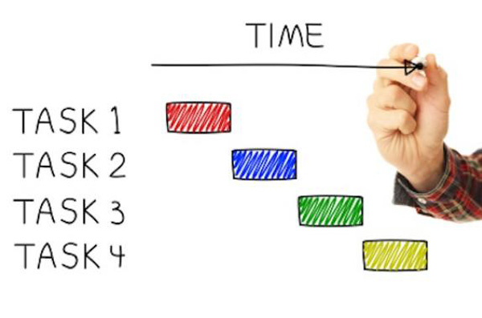
Các giai đoạn
Hệ thống lập kế hoạch I2
Mô-đun quản lý vật tư và tạp vụ, mô-đun quản lý tài chính và báo cáo
Tích hợp mô-đun lập kế hoạch vào hệ thống
Chuyển đổi các hoạt động tài chính còn lại Một hệ thống ERP cao cấp gồm lập kế hoạch và 7 mô-đun (tài chính, mua sắm và quản lý vật liệu, hậu cần, quy hoạch, bán hàng, và tiếp thị)
Notes:
Nhiều người được điều động tới Andersen Consulting để đào tạo sử dụng hệ thống mới
Sau đó quay lại đào tạo lại cho các nhân viên ở cơ sở
Lập 1 hệ thống giải đáp và báo lỗi cho hệ thống mới

Slide 8
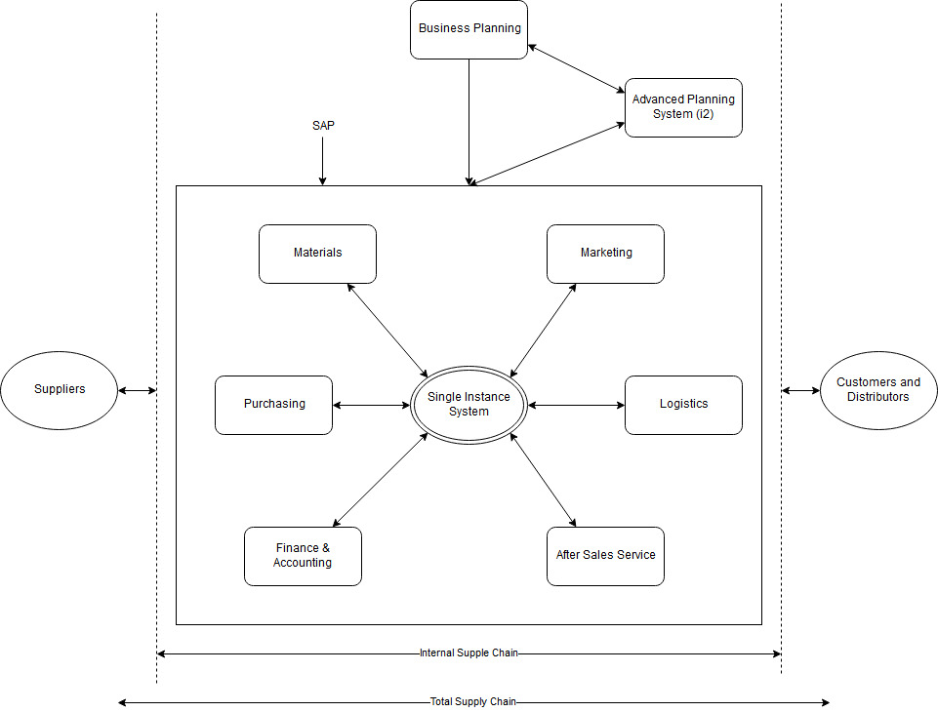

Slide 9
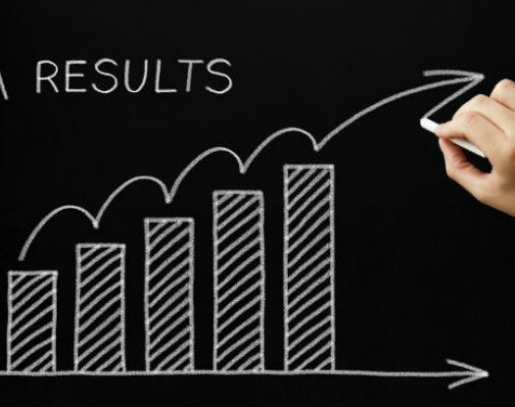
Kết quả triển khai
Giảm năng suất ?
Giao hàng trễ ?
Một hệ thống toàn cầu
Giảm tồn kho
Notes:
Hệ thống đạt được những mục tiêu đề ra sau 9 tháng triển khai, thơi gian đáp ứng vượt trên mong đợi, 90% giao dịch được đáp ứng mà không vượt quá 3 giây. Có 13,000 người dùng (10,000 của TI và 3000 bên ngoài) sử dụng hệ thống, với từ 300-1,700 người dùng liên tục. Hệ thống tích hợp cho phép TI sản xuất và cung cấp 120.000 đơn hàng mỗi tháng liên quan đến 45.000 thiết bị.
Một số biện pháp đánh giá và các thông số được chỉ ra là:
-Năng suất nhúng. Đã có một giai đoạn giảm năng suất. Với những thay đổi lớn, điều này được dự báo. TI biết rõ điều này và thảo luận với Andersen phương pháp để cải thiện vấn đề này.
-Chuyển hàng đúng giờ. TI đã không đạt được mục tiêu giao hàng đúng thời gian. Thêm vào đó, điều kiện thị trường còn tạo ra nhiều đơn đặt hàng hơn là có thể cung cấp. Họ đang thiếu năng lực.
-Một hệ thống toàn cầu đơn. Mô hình toàn cầu tích hợp đơn, đã được thành công, về cơ bản chuyển đổi cách kinh doanh được tiến hành tại TI.
-Đáp ứng tốt hơn. Do khả năng Web của nó, hệ thống cũng được sử dụng bởi các đơn vị bên ngoài của TI, cụ thể là các nhà phân phối, khách hàng, nhà cung cấp và nhân viên bán hàng trên toàn thế giới. Khả năng này cho phép các hệ thống quản lý đơn hàng dễ sử dụng hơn cho khách hàng. Khách hàng không còn phải sử dụng các ứng dụng phần mềm TI cụ thể và / hoặc kết nối point-to-point.
-Giảm hàng tồn kho. Một số nhà máy của TI đã báo cáo sản lượng tăng 5-10% và giảm 15% lượng hàng tồn kho trong quá trình sản xuất.

